Slide 1
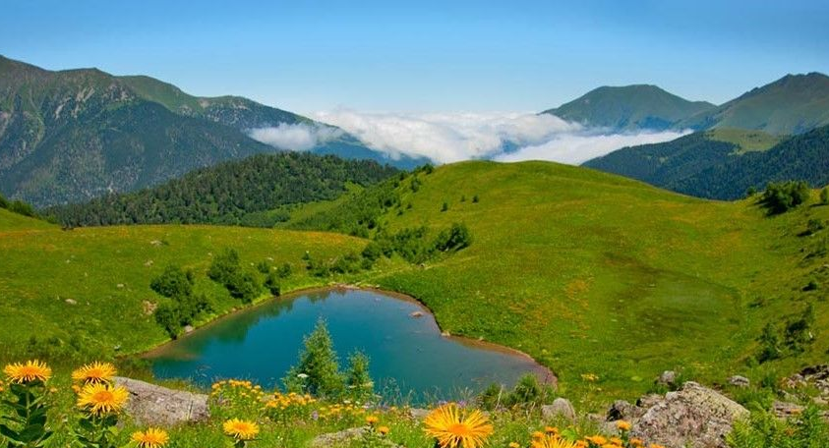
БЮДЖЕТ для ГРАЖДАН
к проекту решения Совета ЗМР о бюджете Зеленчукского муниципального района
Карачаево-Черкесской Республики
на 2018 и плановый период 2019-2020 гг

Slide 2
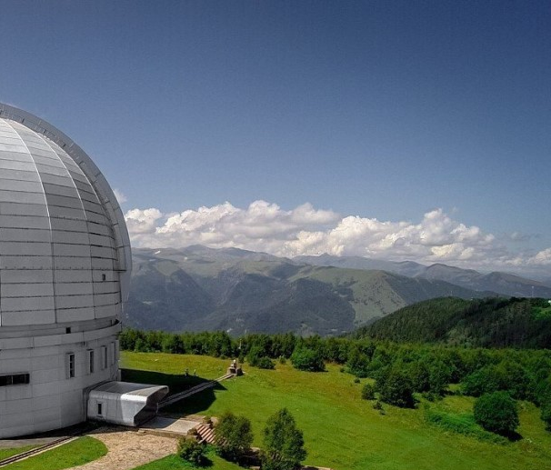
Уважаемые жители
Зеленчукского муниципального района!
Подготовленная финансовым управлением администрации Зеленчукского муниципального района информация в виде брошюры к проекту бюджета Зеленчукского муниципального района об основных параметрах бюджета на 2018 год и плановый период 2019-2020 годы для граждан направлена для более полного и понятного восприятия главного финансового документа.
Бюджет объемный документ со множеством цифр в табличной форме и поэтому достаточно непростой для восприятия, с кодами бюджетной классификации - разделов, подразделов, статей расходов и др.
Мы представляем презентацию «Бюджет для граждан» в доступной форме, кратко изложив основные параметры главного финансового документа Зеленчукского муниципального района так, чтобы они стали понятными для всех его жителей.
С уважением,
Начальник финансового управления администрации Зеленчукского
муниципального района Джужуева Аминат Азретовна

Slide 3


Основные термины и понятия
Бюджет - Фонд денежных средств, предназначенный для финансирования функций государства (федеральный и региональный уровень) и местного самоуправления (местный уровень), является основным финансовым документом страны, региона, муниципалитета, поселения, утверждаемый органом законодательной власти соответствующего уровня управления.
Бюджетные ассигнования - предельные объемы денежных средств, предусмотренные в соответствующем финансовом году для исполнения бюджетных обязательств.
Бюджетная обеспеченность (обеспеченность территории налоговыми доходами) - определяется как отношение расчетных налоговых доходов на одного жителя, которые могут быть получены на конкретной территории и аналогичным средним показателем по муниципальным образованиям того же типа с учетом структуры населения, социально-экономических, географических, климатических и иных объективных факторов.
Бюджетное обязательство - расходные обязательства, подлежащие исполнению в соответствующем финансовом году.
Бюджетный процесс - регламентируемая законодательством Российской Федерации деятельность органов государственной власти, органов местного самоуправления и иных участников бюджетного процесса по составлению и рассмотрению проектов бюджетов, утверждению и исполнению бюджетов, контролю за их исполнением, осуществлению бюджетного учета, составлению, внешней проверке, рассмотрению и утверждению бюджетной отчетности.
Бюджетная роспись - документ, который составляется и ведется главным распорядителем бюджетных средств (главным администратором источников финансирования дефицита бюджета) в соответствии с Бюджетным кодексом Российской Федерации в целях исполнения бюджета по расходам (источникам финансирования дефицита бюджета).
Бюджетная система - совокупность бюджетов государства, административно-территориальных единиц и бюджетов (смет) и счетов автономных в бюджетном отношении учреждений и фондов, основанных на экономических отношениях и юридических нормах. Характер бюджетной системы определяется социально-экономическим и политическим строем страны, а её организационное построение зависит от формы государственного и административного устройства.
Главный распорядитель бюджетных средств (ГРБС) - орган государственной власти (государственный орган), орган управления государственным внебюджетным фондом, орган местного самоуправления, орган местной администрации, а также наиболее значимое учреждение науки, образования, культуры и здравоохранения, указанное в ведомственной структуре расходов бюджета, имеющие право распределять бюджетные ассигнования и лимиты бюджетных обязательств между подведомственными распорядителями и (или) получателями бюджетных средств, если иное не установлено Бюджетным кодексом.
Доходы бюджета - поступающие от населения, организаций, учреждений в бюджет денежные средства в виде: налогов; неналоговых поступлений (пошлины, доходы от продажи имущества, штрафы и т.п.); безвозмездных поступлений; доходов от предпринимательской деятельности бюджетных организаций. (Кредиты, доходы от выпуска ценных бумаг, полученные государством (органами местного самоуправления), не включаются в состав доходов).
Дефицит бюджета - превышение расходов бюджета над его доходами.

Slide 4
Основные термины и понятия
Доходы бюджета - поступающие от населения, организаций, учреждений в бюджет денежные средства в виде: налогов; неналоговых поступлений (пошлины, доходы от продажи имущества, штрафы и т.п.); безвозмездных поступлений; доходов от предпринимательской деятельности бюджетных организаций. (Кредиты, доходы от выпуска ценных бумаг, полученные государством (органами местного самоуправления), не включаются в состав доходов).
Дефицит бюджета - превышение расходов бюджета над его доходами.
Дотации - средства, предоставляемые на безвозмездной и безвозвратной основе без установления направлений, целей и условий их использования, т.е. безвозмездная помощь одного бюджета другому, которая может быть использована органами власти соответствующего уровня на любые цели. Размер дотаций рассчитывается по установленной методике.
Казенное учреждение - государственное (муниципальное) учреждение, осуществляющее оказание государственных (муниципальных) услуг, выполнение работ и (или) исполнение государственных (муниципальных) функций в целях обеспечения реализации предусмотренных законодательством Российской Федерации полномочий органов государственной власти или органов местного самоуправления, финансовое обеспечение деятельности которого осуществляется за счет средств соответствующего бюджета на основании бюджетной сметы.
Консолидированный бюджет - свод бюджетов бюджетной системы Российской Федерации на соответствующей территории (за исключением бюджетов государственных внебюджетных фондов) без учета межбюджетных трансфертов между этими бюджетами. Консолидированным может быть бюджет на местном уровне (свод бюджета муниципального образования и бюджетов входящих в него поселений), региональном (свод бюджета субъекта Российской Федерации и бюджетов входящих в него муниципальных образований), федеральном (свод всех бюджетов бюджетной системы Российской Федерации).
Лимиты бюджетных обязательств - объем прав в денежном выражении по принятию и исполнению казенным учреждением бюджетных обязательств в текущем финансовом году и плановом периоде.
Межбюджетные отношения - взаимоотношения между публично-правовыми образованиями по вопросам осуществления бюджетного процесса.
Межбюджетные трансферты - средства, предоставляемые одним бюджетом бюджетной системы Российской Федерации другому бюджету бюджетной системы Российской Федерации. Межбюджетные трансферты предоставляются в форме: дотаций на выравнивание бюджетной обеспеченности; субсидий; субвенций; иных межбюджетных трансфертов.
Отчетный финансовый год - год, предшествующий текущему финансовому году.
Очередной финансовый год - год, следующий за текущим финансовым годом.
Плановый период - два финансовых года, следующие за очередным финансовым годом.
Получатель бюджетных средств (ПБС) - орган государственной власти (местного самоуправления), орган управления государственным внебюджетным фондом, или находящееся в ведении ГРБС казенное учреждение, имеющий(ее) право на исполнение своих функций за счет средств соответствующего бюджета.
Профицит бюджета - превышение доходов бюджета над его расходами.

Slide 5
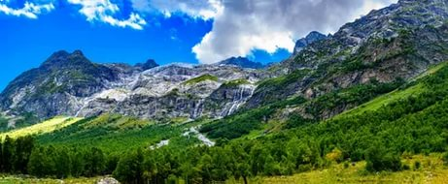
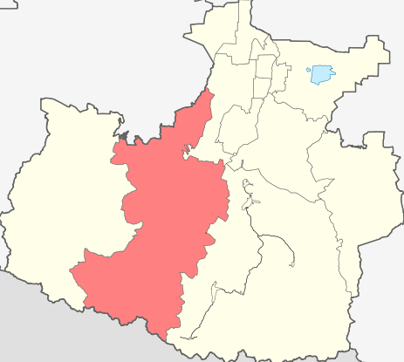
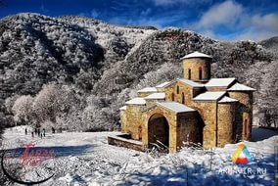
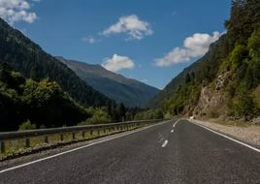
Социально-экономическая характеристика
Зеленчукского муниципального района
Зеленчукский район один из крупных районов Карачаево-Черкесской Республики и самый живописный. Занимает срединное положение в республике. Районный центр – станица Зеленчукская
Площадь 2930,7 км²
18 населенных пунктов
Численность 48876 чел.
Сельское население 100 %
Плотность населения
16,7 чел./ кв. км.
9 сельских поселений:
Архызское
Даусузское
Зеленчукское
Исправненское
Кардониксое
Кызыл-Октябрьское
Марухское
Сторожевское
Хасаут-Греческое
Протяженность
автомобильных дорог:
федерального значения - 83,4 км, местного значения - 252 км.
Зеленчукский район
граничит:
​ на западе – с Урупским районом Карачаево-Черкесии;
​ на севере – с Краснодарским краем;
​ на северо-востоке – с Хабезским районом Карачаево-Черкесии;
​ на востоке – с Карачаевским районом Карачаево-Черкесии;
​ на юге – с республикой Абхазией.

Slide 6
Основные показатели социально-экономического развития Зеленчукского муниципального района
Показатели | Отчет 2015 | Отчет 2016 | Оценка 2017 | Прогноз (базовый) 2018 2019 2020
Население
Численность населения среднегодовая, тыс. чел. | 49,3 | 48,9 | 48,2 | 48 | 48 | 48
Общий коэффициент рождаемости (на 1 000 чел.) | 12,7 | 12,9 | 13,1 | 13,0 | 12,9 | 12,9
Общий коэффициент смертности (на 1 000 чел.) | 14,2 | 13,2 | 13,2 | 13,2 | 13 | 13
Производство товаров и услуг
Промышленное производство (индекс – в процентах) | 80,00 | 94,70 | 102,00 | 102,2 | 101,9 | 101,9
Сельское хозяйство (продукция, млн. руб.) | 3341,61 | 2944,37 | 3114,56 | 3626,39 | 3861,03 | 4104,06
Строительство (общий объем работ, в млн. руб.) | 372,4 | 482,5 | 543,16 | 600,54 | 660,20 | 726,49
Торговля и услуги населению: Оборот розничной торговли ( в ценах соответствующих лет; млн. руб.) Оборот розничной торговли (% к предыдущему году) | 1356,1 | 1644,5 121,27 | 1631,02 99,18 | 1625,5 99,66 | 1629,0 100,22 | 1630,8 100,11
Малое и среднее предпринимательство
Число малых и средних предпринимателей (единиц) | 163,0 | 232,0 | 232,0 | 232,0 | 232,0 | 232,0
Денежные доходы населения, труд и занятость
Доходы от предпринимательской деятельности ( млн. руб.) | 96,50 | 97,00 | 97,00 | 99,00 | 101,50 | 103,00
Оплата труда ( млн. руб.) | 1438,44 | 1471,53 | 1471,5 | 1541,3 | 1620,1 | 1643,00
Социальные выплаты ( млн. руб.) | 1854,00 | 1983,75 | 1983,75 | 2113,00 | 2239,65 | 2374,00
Среднедушевые денежные доходы в месяц (руб.) | 5728,4 | 6053,6 | 6053,6 | 6422,48 | 6778,32 | 7035,52
Среднесписочная численность работников организаций (тыс. чел.) | 6,10 | 6,00 | 6,00 | 6,00 | 5,90 | 5,90
Уровень зарегистрированной безработицы (%) | 2,0 | 2,0 | 2,0 | 1,90 | 1,90 | 1,85

Slide 7
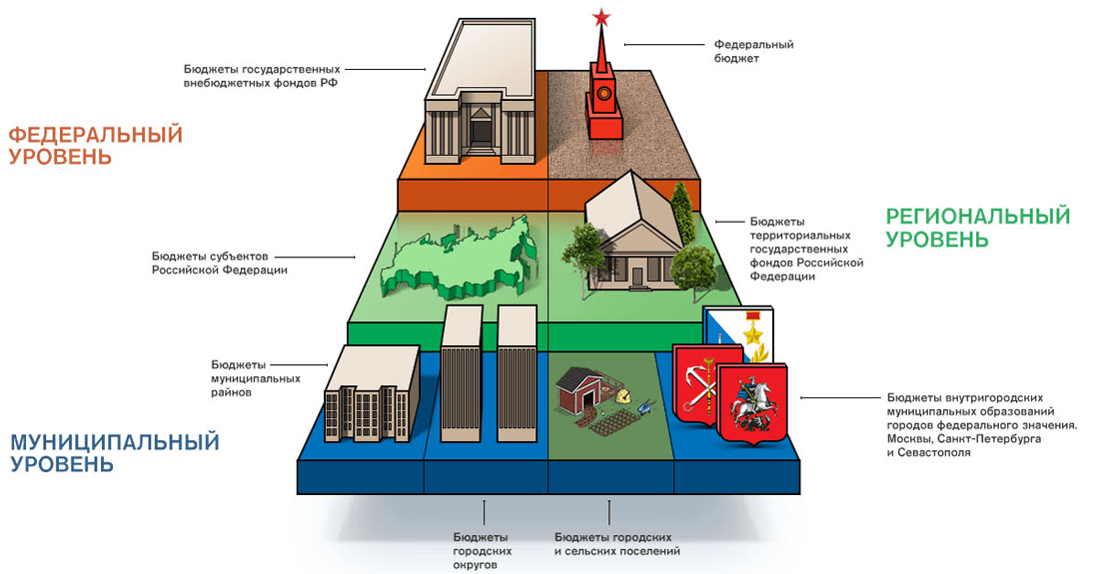
Бюджетная система

Slide 8
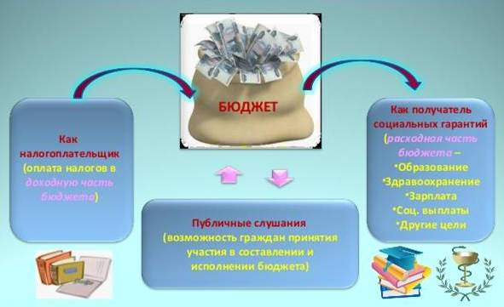
Участие граждан в бюджетном процессе

Slide 9
Бюджетный процесс
1. Составление бюджета - начальный этап бюджетного процесса. На этом этапе решаются такие вопросы, как объем бюджета, налоговая и денежно-кредитная политика на предстоящий год, основные методы и направления покрытия бюджетного дефицита, а также распределение расходов между звеньями бюджетной системы.
4. Составление отчетов об исполнении бюджетов и их утверждение.
В конце каждого финансового года министр финансов издает распоряжение о закрытии года и подготовке отчета об исполнении федерального бюджета в целом и бюджета каждого государственного внебюджетного фонда в отдельности. На основании данного распоряжения все получатели бюджетных средств готовят годовые отчеты по доходам и расходам. Главные распорядители бюджетных средств сводят и обобщают отчеты подведомственных бюджетных учреждений
Бюджетный процесс
включает четыре стадии бюджетной
деятельности:
1. составление проектов бюджетов;
2. рассмотрение и утверждение бюджетов;
3. исполнение бюджетов;
4. составление отчетов об исполнении
бюджетов и их утверждение.
3. Исполнение бюджета — сложный процесс, в котором участвует множество ведомств, властных структур, организаций. После сбора доходов в процессе исполнения бюджета начинается второй этап — осуществление расходов. Поскольку сам госбюджет ничего не тратит, а распределяет деньги между получателями бюджетных средств, то важно правильно распределить средства госбюджета. Исполнение бюджета распадается на два этапа: сбор доходов и осуществление расходов.
2. Рассмотрение бюджета
начинается еще за полгода до его законодательного утверждения. В процессе рассмотрения участвуют: правительство, финансовые и кредитно-банковские органы, местные органы власти. Законодательный орган рассматривает бюджет в нескольких чтениях, результатом чего становится согласование всех спорных вопросов.

Slide 10
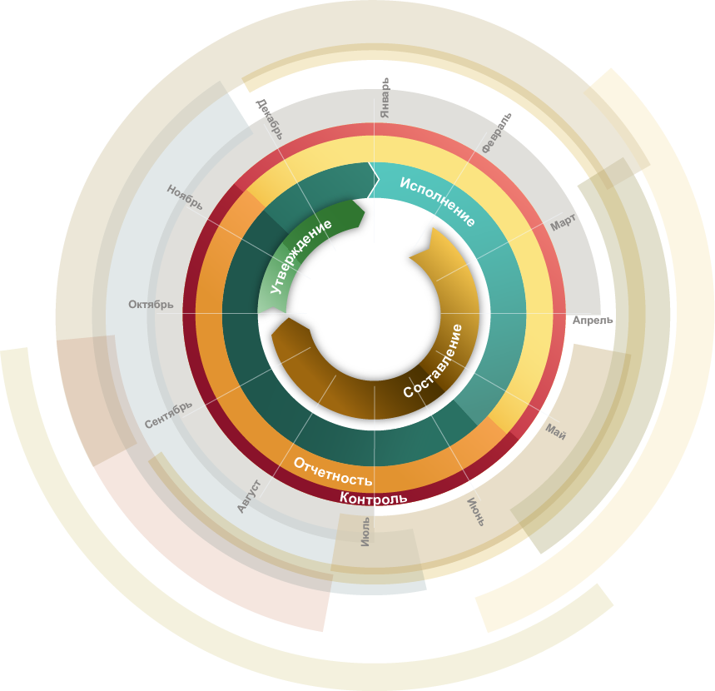
Бюджетный процесс
Составление проекта бюджета на очередной год и плановый период
Публичные слушания годовой отчетности, его утверждение и обнародование
Рассмотрение проекта бюджета на очередной год и плановый период
Учет и формирование отчетности текущего финансового года, контроль за исполнением бюджета
на муниципальном уровне
Публичные слушания проекта бюджета на очередной год и плановый период
Исполнение бюджета в текущем году
Утверждение бюджета на очередной год и плановый период

Slide 11
Участники бюджетного процесса
бюджета Зеленчукского муниципального района
Кто участвует при формировании бюджета?
Кто участвует при формировании бюджета?
Глава Администрация муниципального района
- руководит подготовкой вопросов формирования проекта районного бюджета;
- выносит на рассмотрение Совета;
- инициирует публичные слушания;
Контролирует исполнение;
Утверждает квартальную отчетность
Совет Зеленчукского района
- рассматривает и утверждает бюджет;
- устанавливает, изменяет и отменяет местные налоги;
- Рассматривает и утверждает внесение изменений в бюджет.
- Утверждает годовую отчетность
Финансовое управление Администрация ЗМР
Составляет и исполняет бюджет:
- доводит лимиты бюджетных ассигнований до ГРБС;
- проводит финансирование получателям БС
- принимает отчетность от ГРБС;
- составляет сводную отчетность районного бюджета;
- составляет консолидированную отчетность по МР;
Осуществляет муниципальные заимствования.
Контрольно - счетный орган ЗМР
- проводит экспертизу проекта бюджета;
- контролирует исполнение местного бюджета.
Получатели бюджетных средств
- составляют и исполняют бюджетную смету;
- ведут бюджетный учет;
- формируют и предоставляют главному распорядителю бюджетных средств бюджетную отчетность.
Главные администраторы (администраторы) доходов районного бюджета
- предоставляют сведения, необходимые для составления бюджета;
- анализируют, формируют и предоставляют бюджетную отчетность.
Главные распорядители (распорядители) бюджетных средств (ГРБС)
- осуществляют планирование расходов бюджета;
- составляют обоснование бюджетных ассигнований;
- формируют и утверждают муниципальные задания для подведомственных учреждений;
- формируют и предоставляют отчетность.
Главный администратор источников финансирования дефицита районного бюджета
(финансовое управление)
- осуществляют планирование (прогнозирование) поступлений и выплат по источникам финанси-рования дефицита бюджета;
- формируют бюджетную отчетность.
Участники бюджетного процесса
(субъекты, осуществляющие деятельность по составлению и рассмотрению проектов бюджетов, утверждению и исполнению бюджетов, контролю за их исполнением, осуществлению бюджетного учета, составлению, внешней проверке, рассмотрению и утверждению бюджетной отчетности)

Slide 12
За счет бюджета Зеленчукского муниципального района содержатся:
57 учреждений, из них:
28 – казенных учреждений;
22 – бюджетных учреждения;
7 – органов местного самоуправления (ОМСУ - Совет ЗМР, Администрация ЗМР, Контрольно-счетный орган ЗМР, Финансовое управление, Управление образования, Отдел культуры, УТ и СР)
26 общеобразовательных школ - 5608 обучающихся
13 муниципальных детских садов,
в них 2020 детей
(в 2017 году введен новый детсад в ст. Зеленчукской на 300 мест, в 2016 году – в ст. Сторжевой на 150 мест)
7 - ОМСУ,
1 - МФЦ
другие расходы и прочие мероприятия
Учреждения дополнительного образования:
2 - ДЮСШ; 1- Дом творчества;
4 - школы искусств
в них занимаются
около 2497 детей
3 учреждения культуры Зеленчукского района:
МКУК «Районный Дворец Культуры»,
МБУК «Зеленчукская центральная библиотека» МБУК «Зеленчукский районный краеведческий музей им. С.Ф. Варченко», редакция радиовещания.

Slide 13
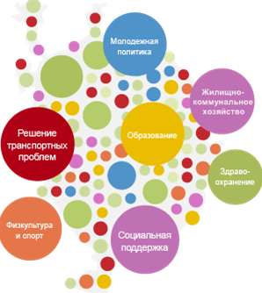

Основные направления, цели, задачи и приоритеты налоговой и бюджетной политики на 2018 год и плановый период 2019 и 2020 гг
Основными направлениями налоговой политики в Зеленчукском муниципальном районе на очередной и трехлетний период являются: увеличение налоговой базы Зеленчукского муниципального района за счет стимулирования привлечения инвестиций, реализации высокоэффективных инвестиционных проектов, регистрации крупных налогоплательщиков; усиление политики обоснованности и эффективности применения налоговых льгот по местным налогам; взаимовыгодное сотрудничество с организациями, формирующими налоговый потенциал района; обеспечение тесного взаимодействия органов государственной власти Карачаево-Черкесской Республики, органов местного самоуправления и территориальных подразделений федеральных органов власти по вопросам пополнения доходной части бюджета., реализация мер по укреплению финансовой дисциплины, соблюдению органами местного самоуправления требований бюджетного законодательства.
Основная цель налоговой политики Зеленчукского муниципального района - повышение доходной части бюджета за счет налоговых и неналоговых поступлений, обеспечение реального роста экономики и устойчивости бюджетной системы, обеспечение сбалансированности и устойчивости бюджета Зеленчукского муниципального района, повышение эффективности расходования бюджетных средств.
Формирование объема и структуры расходов бюджета Зеленчукского муниципального района на 2018 год и на плановый период 2019 и 2020 годов необходимо осуществлять с учетом:
* доведения оплаты труда отдельных категорий работников муниципальных учреждений Зеленчукского муниципального района до значений, определенных Указами Президента Российской Федерации от 2012 года.
* индексации на прогнозируемый уровень инфляции:
с 1 января 2018 года и в плановом периоде 2019 и 2020 годов размеров должностных окладов работников, замещающих должности, не являющиеся должностями муниципальной службы, окладов (должностных окладов), установленных работникам муниципальных казенных учреждений Зеленчукского муниципального района, не попадающих под действие «майских» указов Президента Российской Федерации от 2012 года, на прогнозный уровень инфляции (4%);
* сохранения в 2018 - 2020 годах расходов на оплату услуг по содержанию муниципального имущества (за исключением коммунальных услуг) не выше уровня 2017 года.
Бюджетная и налоговая политика Зеленчукского муниципального района на 2018 год и на плановый период 2019 и 2020 годов нацелена на улучшение условий и качества жизни жителей Зеленчукского муниципального района посредством удовлетворения потребностей граждан в качественных услугах, предоставляемых в сферах образования, культуры, социальной политики, спорта, а также создания благоприятных условий для развития малого и среднего предпринимательства.

Slide 14


Основные характеристики проекта бюджета на 2018 и плановый период 2019-2020гг, тыс. руб.
2018 год
981498,1
981498,1
ДОХОДЫ
РАСХОДЫ
2019 год
2020 год
907567,7
907567,7
901166,7
901166,7
ДОХОДЫ
ДОХОДЫ
РАСХОДЫ
ДОХОДЫ
РАСХОДЫ

Slide 15

Объем и структура прогнозируемых доходов в бюджет Зеленчукского муниципального района на 2018 год

Slide 16



Структура расходов бюджета Зеленчукского муниципального района, планируемая на 2018 год и плановый период 2019-2020 годы, (тыс. руб.)
Код | Наименование разделов и подразделов | 2018 г | 2019 г | 2020 г
0100 | Общегосударственные вопросы | 37568,5 | 37568,5 | 37568,5
0300 | Национальная безопасность и правоохранительная деятельность | 2644 | 2644 | 2644
0400 | Национальная экономика в том числе: | 5095,2 | 5095,2 | 5095,2
0700 | Образование | 579687,5 | 576613,3 | 576991,3
0800 | Культура, кинематография | 26883,3 | 26883,3 | 26883,3
1000 | Социальная политика | 291538,1 | 220681,9 | 213902,9
1100 | Физическая культура и спорт | 1972,4 | 1972,4 | 1972,4
1400 | Межбюджетные трансферты общего характера бюджетам субъектов Российской Федерации и муниципальных образований | 36109,1 | 36109,1 | 36109,1
 | Всего расходов | 981498,1 | 907567,7 | 901166,7

Slide 17



Общегосударственные расходы
Код | Наименование разделов и подразделов | 2018 | 2019 | 2020
0100 | Общегосударственные вопросы | 37568,5 | 37568,5 | 37568,5
0103 | Функционирование законодательных (представительных) органов государственной власти и представительных органов муниципальных образований | 2578,4 | 2578,4 | 2578,4
0104 | Функционирование Правительства Российской Федерации, высших исполнительных органов государственной власти субъектов Российской Федерации, местных администраций | 15256,5 | 15256,5 | 15256,5
0106 | Обеспечение деятельности финансовых, налоговых и таможенных органов и органов финансового (финансово-бюджетного) надзора | 8677,7 | 8677,7 | 8677,7
0111 | Резервные фонды | 1000 | 1000 | 1000
0113 | Другие общегосударственные вопросы | 10055,9 | 10055,9 | 10055,9
Национальная безопасность
и правоохранительная деятельность
Код | Наименование разделов и подразделов | 2018 | 2019 | 2020
0300 | Национальная безопасность и правоохранительная деятельность | 2644 | 2644 | 2644
0309 | Защита населения и территории от последствий чрезвычайных ситуаций природного и техногенного характера, гражданская оборона | 2644 | 2644 | 2644

Slide 18



Национальная экономика
Код | Наименование разделов и подразделов | 2018 | 2019 | 2020
0400 | Национальная экономика в том числе: | 5095,2 | 5095,2 | 5095,2
0401 | Общеэкономические вопросы | 80 | 80 | 80
0405 | Сельское хозяйство и рыболовство | 2625,2 | 2625,2 | 2625,2
0408 | Транспорт | 2380 | 2380 | 2380
0409 | Дорожное хозяйство (дорожные фонды)
Образование
Код | Наименование разделов и подразделов | 2018 | 2019 | 2020
0700 | Образование | 579687,5 | 576613,3 | 576991,3
0701 | Дошкольное образование | 157231,9 | 156750,2 | 156750,2
0702 | Общее образование | 355391,5 | 353910,2 | 354288,2
0703 | Дополнительное образование детей | 52902,6 | 51791,4 | 51791,4
0707 | Молодежная политика и оздоровление детей | 1112,5 | 1112,5 | 1112,5
0709 | Другие вопросы в области образования | 13049 | 13049 | 13049

Slide 19



Культура, кинематография
Код | Наименование разделов и подразделов | 2018 | 2019 | 2020
0800 | Культура, кинематография | 26883,3 | 26883,3 | 26883,3
0801 | Культура | 22771 | 22771 | 22771
0802 | Кинематография | 1881 | 1881 | 1881
0804 | Другие вопросы в области культуры, кинематографии | 2231,3 | 2231,3 | 2231,3
Социальная политика
Код | Наименование разделов и подразделов | 2018 | 2019 | 2020
1000 | Социальная политика | 291538,1 | 220681,9 | 213902,9
1001 | Пенсионное обеспечение | 2707 | 2707 | 2707
1003 | Социальное обеспечение населения | 199039,4 | 162629,0 | 166827,8
1004 | Охрана семьи и детства | 78185,9 | 43740,1 | 32762,3
1006 | Другие вопросы в области социальной политики | 11605,8 | 11605,8 | 11605,8

Slide 20



Физическая культура и спорт
Код | Наименование разделов и подразделов | 2018 | 2019 | 2020
1100 | Физическая культура и спорт | 1972,4 | 1972,4 | 1972,4
1101 | Физическая культура | 350 | 350 | 350
1105 | Другие вопросы в области физической культуры и спорта | 1622,4 | 1622,4 | 1622,4
Межбюджетные
трансферты
Код | Наименование разделов и подразделов | 2018 | 2019 | 2020
1400 | Межбюджетные трансферты общего характера бюджетам субъектов Российской Федерации и муниципальных образований | 36109,1 | 36109,1 | 36109,1
1401 | Дотации на выравнивание бюджетной обеспеченности субъектов Российской Федерации и муниципальных образований | 32412,9 | 32412,9 | 32412,9
1402 | Иные дотации | 3196,2 | 3196,2 | 3196,2
1403 | Прочие межбюджетные трансферты общего характера | 500 | 500 | 500

Slide 21

Распределение бюджетных ассигнований на муниципальные программы, (в тыс. руб.)
Наименование муниципальных программ | 2018 прогноз | 2019 Прогноз | 2020 прогноз
Итого по муниципальным программам | 229716,1 | 229716,1 | 229716,1
МП «Управление муниципальными финансами на 2017-2019 годы» | 9224,9 | 9224,9 | 9224,9
МП «Развитие муниципальной системы образования Зеленчукского муниципального района на 2017-2022 годы» | 117313,4 | 117313,4 | 117313,4
МП «Молодежная политика Зеленчукского муниципального района на 2017-2019 годы» | 350 | 350 | 350
МП «Профилактика употребления наркотических средств, психотропных веществ и их прекурсоров подростками и молодежью в Зеленчукском муниципальном районе на 2017-2019 годы» | 38 | 38 | 38
МП «Обеспечение жильем молодых семей в Зеленчукском муниципальном районе на 2016-2018 годы» | 0 | 0 | 0
МП «Профилактика терроризма и экстремизма в Зеленчукском муниципальном районе на 2017-2019 годы» | 140 | 140 | 140
МП «Противодействие коррупции в Зеленчукском муниципальном районе на 2017-2019 годы» | 50 | 50 | 50
МП «Профилактика преступлений и иных правонарушений на территории Зеленчукского муниципального района на 2017-2019 годы» | 420 | 440
МП «Содействие занятости несовершеннолетних граждан Зеленчукского муниципального района на 2017-219 годы» | 80 | 80 | 80
МП «Развитие физической культуры и спорта в Зеленчукском муниципальном районе на 2017-2019 годы» | 350 | 350 | 350

Slide 22








Наименование муниципальных программ | 2018 прогноз | 2019 прогноз | 2020 прогноз
МП «Доступная среда Зеленчукского муниципального района на 2016-2018 годы» | 380 | 380 | 380
МП «Развитие и становление Зеленчукского районного общества Баталпашинского казачьего отдела Кубанского казачьего войска на 2018-2020 годы» | 400 | 400 | 400
МП «Развитие культуры Зеленчукского муниципального района на 2016-2018 годы» | 57106,3 | 57106,3 | 57106,3
МП «Устойчивое развитие сельских территорий Зеленчукского муниципального района на 2014-2017 годы и на период до 2020 года» | 248 | 248 | 248
МП «Социальная поддержка пожилых граждан на 2016-2018 годы в Зеленчукском муниципальном районе» | 110 | 110 | 110
МП «Развитие малого и среднего предпринимательства в Зеленчукском муниципальном районе на 2016-2018 годы» | 10 | 10 | 10
МП «Социальная поддержка населения в Зеленчукском муниципальном районе на 2017-2019 годы» | 13948,3 | 13948,3 | 13948,3
МП «Аппарат администрации Зеленчукского муниципального района на 2017-2019 годы» | 23031,8 | 23031,8 | 23031,8
МП «Развитие многофункционального центра предоставления государственных и муниципальных услуг в Зеленчукском муниципальном районе на 2017-2019 годы» | 6445,4 | 6445,4 | 6445,4
МП «Повышение безопасности дорожного движения в Зеленчукском муниципальном районе на 2017-2019 годы» | 70 | 70 | 70

Slide 23

Муниципальная программа "Развитие муниципальной системы образования Зеленчукского муниципального района на 2017-2020 годы"
Цель программы: Обеспечение доступности и повышение качества предоставления дошкольного, начального общего, основного общего, среднего общего и дополнительного образования
на 2018 год - 117313,4 тыс. руб.
44775,3 тыс. рублей
Дошкольное образование
Субвенция на обеспечение государственных гарантий реализации прав на получение общедоступного и бесплатного дошкольного образования ( в районе 13 детских садов)
Заработная плата с начислениями на нее – 108 050 ,0 тыс. рублей
Игрушки, игры – 1 080,9 тыс. рублей
Предоставление субсидий на финансовое обеспечение выполнения муниципального задания из бюджета Зеленчукского муниципального района
Дополнительное образование
Общее образование
355391,5 тыс. руб.
В сфере образования
( 1 детских дома творчества) в сумме 6058,6 тыс. рублей
В сфере физической культуры и спорта
( 2 детско-юношеские спортивные школы) в сумме 15085,5 тыс. руб.
Субвенции на обеспечение государственных гарантий реализации прав на получение общедоступного и бесплатного начального общего, основного общего, среднего общего образования (26 муниципальных школ):
Заработная плата с начислениями на нее – 292759,9 тыс.рублей
Учебные расходы – 7088,8 тыс.рублей
Средняя заработная плата работников образовательных организаций

Slide 24

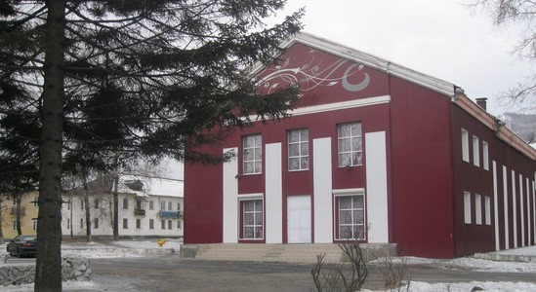
Муниципальная программа «Развитие культуры Зеленчукского муниципального района на 2016-2018 годы»
на 2018 год - 57106,3 тыс. руб.
Цель программы: Сохранение и развитие самобытного историко-культурного наследия Зеленчукского муниципального района, поддержка жизнеспособных форм традиционной культуры, приобщение к духовно-нравственным и культурным традициям всех слоев населения; обеспечение деятельности объектов культуры, содействующих популяризации культурного наследия, создание единого культурного пространства и равных возможностей для всех жителей района в доступе к культурным благам.
Основные направления финансирования
в 2018 году
Оказание библиотечных услуг в Зеленчукском муниципальном районе
Оказание услуг в сфере культуры в Зеленчукском муниципальном районе
6425 тыс. руб.
20458,3 тыс. руб.

Slide 25


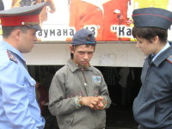
Муниципальная программа "Профилактика преступлений и иных правонарушений на территории Зеленчукского муниципального района на 2017-2019 годы"
на 2018 год
420 тыс. рублей
Цель программы: формирование действенной системы профилактики правонарушений и преступлений на территории района.
Муниципальная программа "Профилактика употребления наркотических средств, психотропных веществ и их прекурсов подростками и молодежью в Зеленчукском муниципальном районе на 2017-2019 годы"
Цель программы: снижение уровня потребления наркотических средств, психотропных веществ и их прекурсоров на территории района; формирование у подрастающего поколения представления о тяжких последствиях употребления наркотиков для здоровья; приобщение подростков и молодежи к занятиям спортом и расширение их досуга.
на 2018 год
38 тыс. рублей
Муниципальная программа "Профилактика терроризма и экстремизма в Зеленчукском муниципальном районе на 2017-2019 годы"
Цель программы:
создание эффективной системы профилактики терроризма и экстремизма на территории Зеленчукского муниципального района
на 2018 год
140 тыс. рублей

Slide 26

Муниципальная программа «Социальная поддержка населения в Зеленчукском муниципальном районе на 2017-2019 годы»
Цель программы: Улучшение качества жизни отдельных категорий граждан
на 2018 год
13948,3 тыс. рублей
Основные направления финансирования в 2018 году
Оказание адресной материальной помощи гражданам, оказавшимся в трудной жизненной ситуации
Проведение тематических и праздничных мероприятий, чествование юбиляров и долгожителей
Обеспечение условий реализации муниципальной программы
Выплата пенсии за выслугу лет муниципальным служащим
2707 тыс. рублей
10881,3 тыс. рублей
130 тыс. рублей
230 тыс. рублей

Slide 27
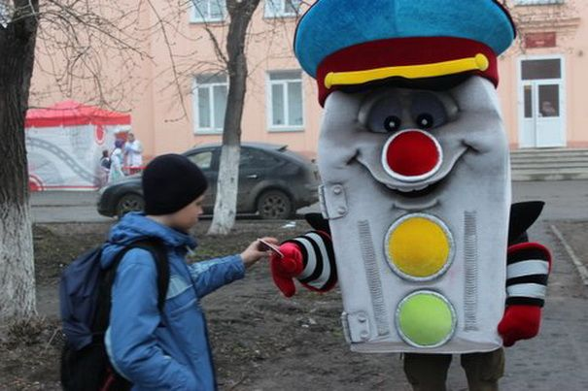

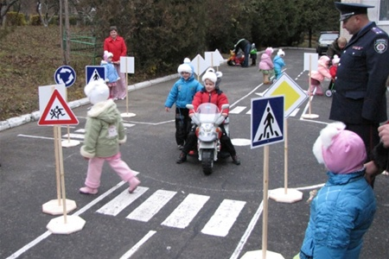
Муниципальная программа « Повышение безопасности дорожного движения в Зеленчукском муниципальном районе на 2017-2019 годы»
Цель программы: Повышение безопасности дорожного движения в Зеленчукском муниципальном районе
на 2018 год
70 тыс. рублей
Основные направления финансирования в 2018 году
Проведение профилактических акций направленных на укрепление дисциплины участников дорожного движения
Проведение массовых мероприятий с детьми
Приобретение учебно-методических, наглядных пособий, игр, для образовательных учреждений
Выпуск печатной продукции пропагандистской направленности

Slide 28




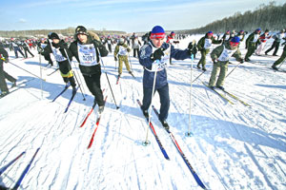
Муниципальная программа «Развитие физической культуры и спорта в Зеленчукском муниципальном районе на 2017-2019 годы»
Муниципальная программа «Молодёжная политика Зеленчукского муниципального района на 2017-2019 годы»
Цель программы: Обеспечение успешной социализации и
эффективной самореализации молодежи
на 2018 год - 350 тыс.руб.
Основные направления финансирования в 2018 году
Мероприятия направленные на духовно-нравственное и военно-патриотическое воспитание молодежи, трудоустройство и занятость, поддержку талантливой молодежи, пропаганду здорового образа жизни, поддержку молодой семьи.
Цель программы: Обеспечение максимальной вовлеченности населения в систематические занятия физкультурой и спортом, развитие спорта высших достижений. Обеспечение условий для развития на территории муниципального района физической культуры и массового спорта, организация проведения официальных физкультурно-оздоровительных и спортивно-массовых мероприятий на территории муниципального района.
На 2018 год - 350 тыс.руб.
Основные направления финансирования в 2018 году
Проведение физкультурно-спортивных, массовых традиционных
мероприятий

Slide 29


Муниципальная программа «Аппарат администрации Зеленчукского муниципального района на 2017-2019 годы»
Цель программы: организация исполнения решений, принятых в установленном порядке населением района , Советом Зеленчукского муниципального района, постановлений и распоряжений администрации Зеленчукского муниципального района.
Организация реализации мероприятий, направленных на совершенствование деятельности отделов администрации , в том числе повышение эффективности исполнения ими муниципальных функций и качества предоставления муниципальных услуг.
на 2018 год – 23031,8 тыс. рублей
Муниципальная программа «Развитие многофункционального центра предоставления государственных и муниципальных услуг в Зеленчукском муниципальном районе на 2017-2019 годы»
Цель программы: обеспечение населения Зеленчукского муниципального района комфортными условиями при получении государственных и муниципальных услуг по принципу «одного окна», равного доступа к их получению, повышение качества взаимоотношений органов местного самоуправления и населения путем расширения возможности граждан к информации о деятельности органов местного самоуправления,
повышение оперативности предоставления государственных и муниципальных услуг, внедрение единых стандартов обслуживания населения, повышение качества оказания государственных и муниципальных услуг.
на 2018 год – 6445,4 тыс. рублей

Slide 30
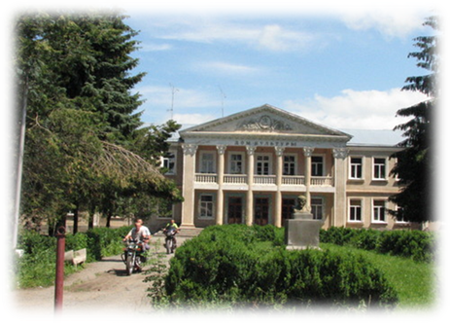


Муниципальная программа «Устойчивое развитие сельских территорий Зеленчукского муниципального района на 2016-2018 годы»
Цель программы: повышение доступности улучшения жилищных условий граждан, проживающих в сельской местности; комплексное обустройство населенных пунктов объектами социальной и инженерной инфраструктуры
на 2018 год - 248 тыс.рублей
Муниципальная программа «Развитие малого и среднего предпринимательства в Зеленчукском муниципальном районе
на 2016-2018 годы»
Цель программы: обеспечение благоприятных условий для развития малого и среднего предпринимательства в Зеленчукском муниципальном районе, способствующих устойчивому росту уровня социально-экономического развития Зеленчукского муниципального района.
на 2018 год - 10 тыс. рублей

Slide 31

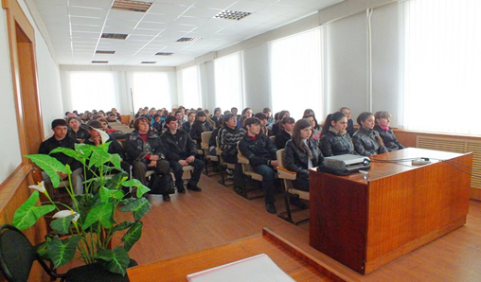
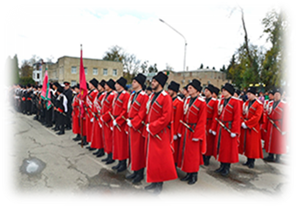
Муниципальная программа "Противодействие коррупции в Зеленчукском муниципальном районе на 2017-2019 годы"
Цель программы: создание условий, затрудняющих возможность коррупционного поведения и обеспечивающих снижение уровня коррупции в Зеленчукском муниципальном районе;
защита прав и законных интересов граждан и организаций от угроз, связанных с коррупцией.
на 2018 год
50тыс. рублей
Муниципальная программа «Содействие занятости несовершеннолетних граждан Зеленчукского муниципального района на 2017-2019 годы"
Цель программы: проведение мероприятий по содействию занятости населения в части временного трудоустройства граждан в возрасте от 14 до 18 лет в целях приобщения их к труду, получения профессиональных навыков, адаптации подростков на рынке труда Зеленчукского муниципального района, профилактики безнадзорности и правонарушений среди несовершеннолетних
на 2018 год
80 тыс. рублей
Муниципальная программа «Развитие и становление Зеленчукского районного общества Баталпашинского казачьего отдела Кубанского казачьего войска на 2018-2020 годы"
Цель программы: развитие системы патриотического воспитания молодежи, возрождение традиционной культуры казачества, развитие физической культуры и спорта, сохранение культурных ценностей;
осуществление мероприятий, влияющих на процесс возрождения и становления казачества.
на 2018 год
400 тыс. рублей

Slide 32
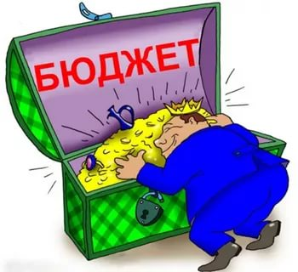

Муниципальная программа «Управление муниципальными финансами на 2017-2019 годы"
Цель программы: обеспечение долгосрочной сбалансированности и устойчивости бюджетной системы Зеленчукского муниципального района, повышение качества и прозрачности управления муниципальными финансами
на 2018 год
9224,9 тыс. рублей
Основные направления финансирования в 2018 году
Обеспечение реализации муниципальной программы и прочие мероприятия»
1834,7 тыс.рублей
Создание условий для эффективного и ответственного управления муниципальными финансами, повышения устойчивости бюджетов муниципальных образований муниципального района
7390,2 тыс.рублей

Slide 33

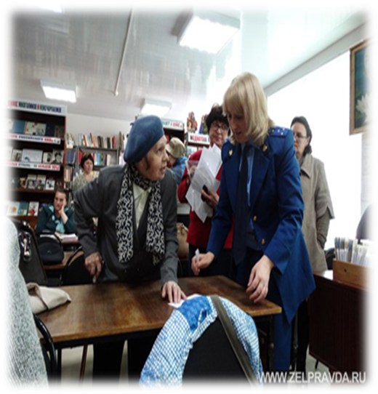
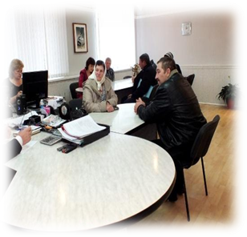
Муниципальная программа «Доступная среда Зеленчукского муниципального района на 2016-2018 годы»
Цель программы: формирование условий развития доступной среды для инвалидов и маломобильных групп населения, обеспечение им равного с другими гражданами беспрепятственного доступа к объектам и услугам.
н 2018год - 380 тыс. рублей
Муниципальная программа «Социальная поддержка пожилых граждан на 2016-2018 годы в Зеленчукском муниципальном районе»
Цель программы: формирование организационных, правовых, социально-экономических условий для осуществления мер по улучшению положения и качества жизни пожилых граждан, повышение степени их социальной защищенности, активизация участия пожилых граждан в общественной жизни района.
на 2018год -110 тыс. рублей

Slide 34

Меры социальной поддержки отдельных категорий граждан
Категория получателей | Численность получателей , чел | 2017 |  | 2018 прогноз | 2019 прогноз | 2020 прогноз
 |  | план | оценка
Субвенции на осуществление полномочий по обеспечению мер социальной поддержки ветеранов труда и тружеников тыла | 2679 | 27446,2 | 27446,2 | 24176,2 | 24676,2 | 25290,9
Субвенции на осуществление полномочий по обеспечению мер социальной поддержки ветеранов труда КЧР | 1335 | 7173,8 | 7173,8 | 6950 | 6950 | 6950
Субвенции на осуществление полномочий по обеспечению мер социальной поддержки реабилитированным лицам и лицам , признанным пострадавшими от политических репрессий | 2426 | 38830,3 | 38830,3 | 38495,3 | 39695,3 | 41095,3
Субвенции на предоставление гражданам субсидий на оплату жилого помещения и коммунальных услуг | 180 | 3980,4 | 3980,4 | 3000 | 3120 | 3250
Субвенции на осуществление полномочий по обеспечению мер социальной поддержки на выплату социального пособия на погребение | 39 | 400,2 | 400,2 | 400 | 400 | 400
Субвенция на предоставление мер социальной поддержки многодетной семьи и семьи, в которой один или оба родителя являются инвалидами | 688 | 16685,9 | 16685,9 | 18192,9 | 18502,5 | 18356,6
Субвенция на компенсация отдельным категориям граждан оплаты взноса на капитальный ремонт общего имущества в многоквартирном доме | 2 | 315 | 315 | 15 | 15 | 15

Slide 35
Наши контакты:
ФИНАНСОВОЕ УПРАВЛЕНИЕ
Администрации Зеленчукского муниципального района
Адрес управления:
  369140 ст. Зеленчукская, ул. Первомайская, 129 Карачаево-Черкесская республика
Тел/факс Электронная почта:
  8(87878) 5-12-39; zelfin@mail.ru
Часы работы:
  понедельник-пятница: с 8.00 до 16.20; с 8.00 до 17.00
  перерыв с 12.00 до 13.00

Slide 36
СПАСИБО
ЗА
ВНИМАНИЕ!!!

